Slide 1
Столовый этикет
А как ешь ты?

Slide 2
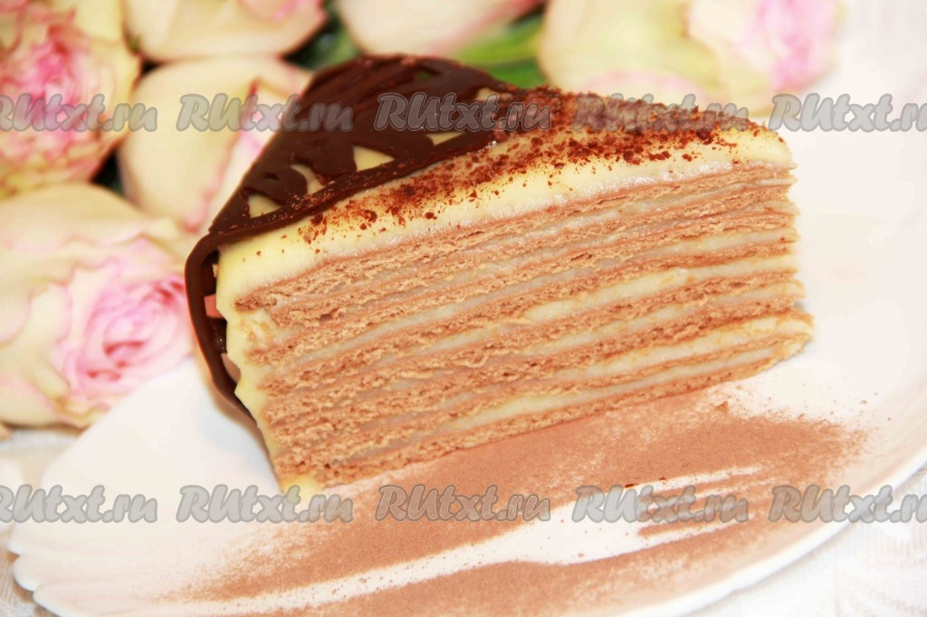
На бок, придерживая ножом и едим ложкой

Slide 3
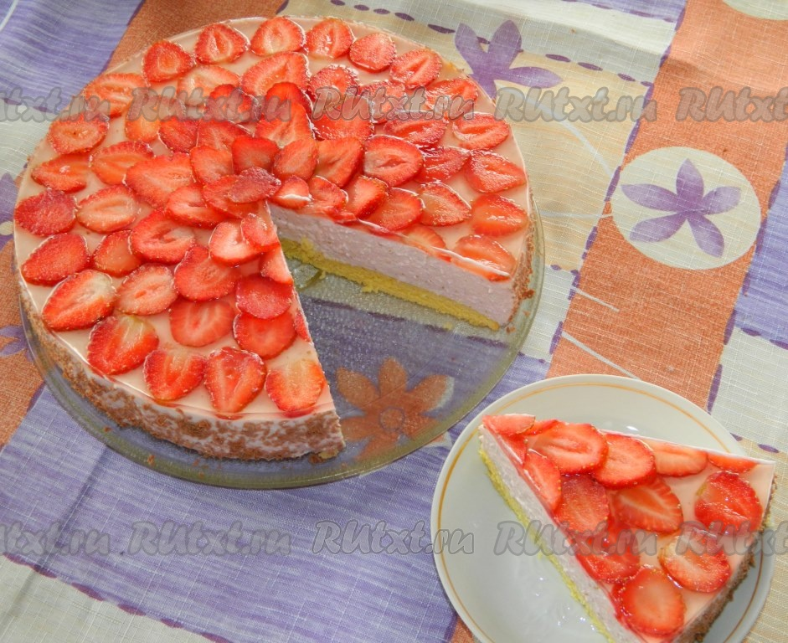
Если торт подают с фруктами, то их ломтики накалывают вилкой и кладут в ложку вместе с выпечкой

Slide 4
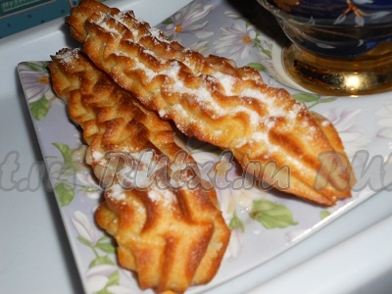
Это пирожное нельзя есть руками. Эклер разрезают на кусочки с помощью ножа и вилки. Главное не уронить крем на стол)

Slide 5
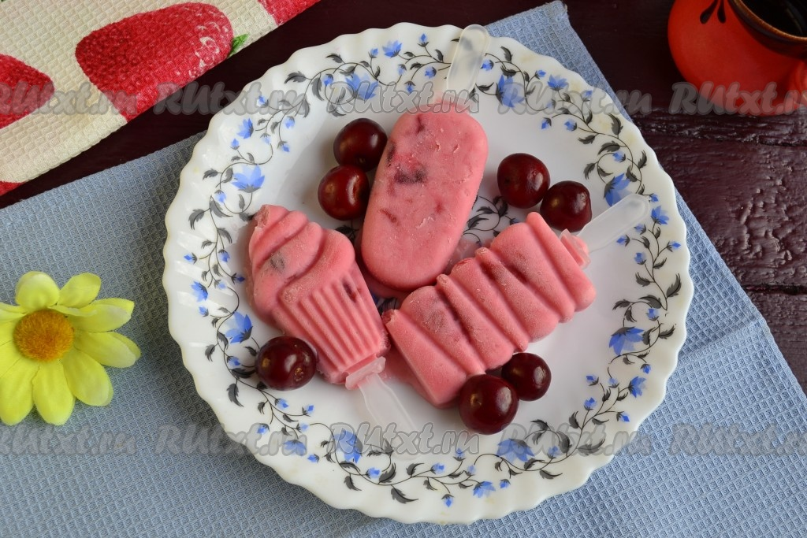
Если мороженое подают на плоской тарелке, то блюдо принято есть вилкой

Slide 6
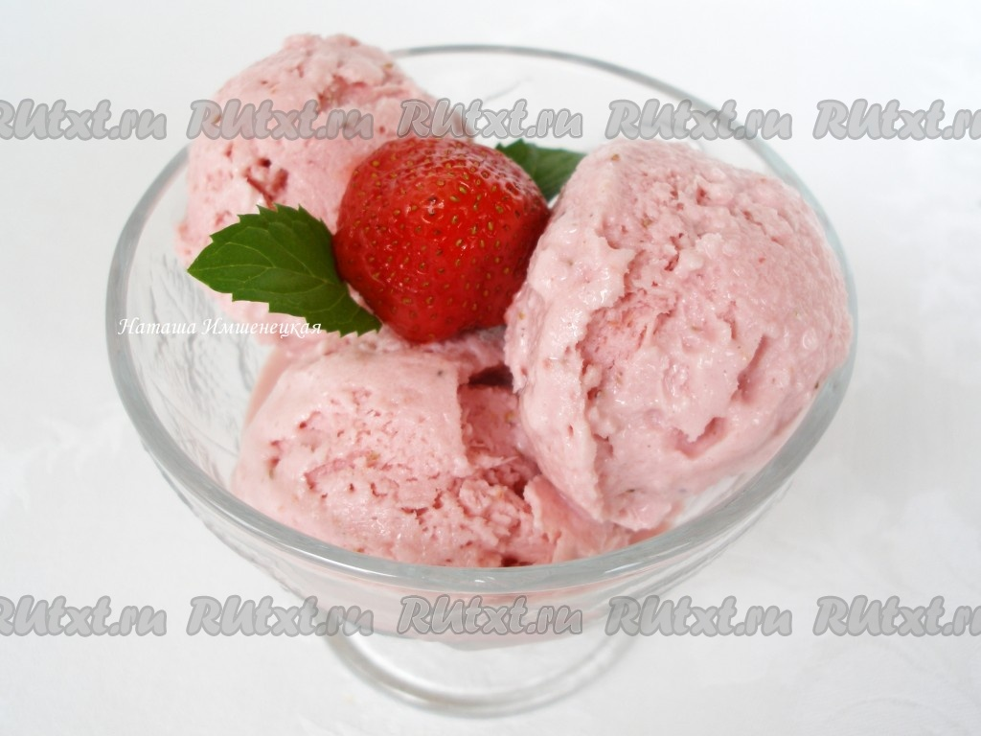
Если мороженое в глубокой посуде, то используют ложку

Slide 7
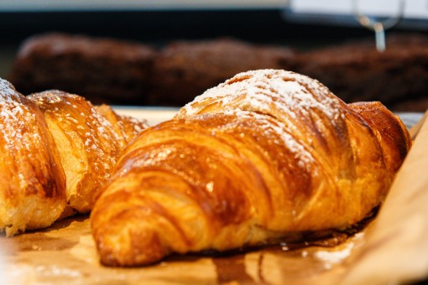
Круассаны можно есть руками. Круассан аккуратно разламывают и отправляют в рот

Slide 8
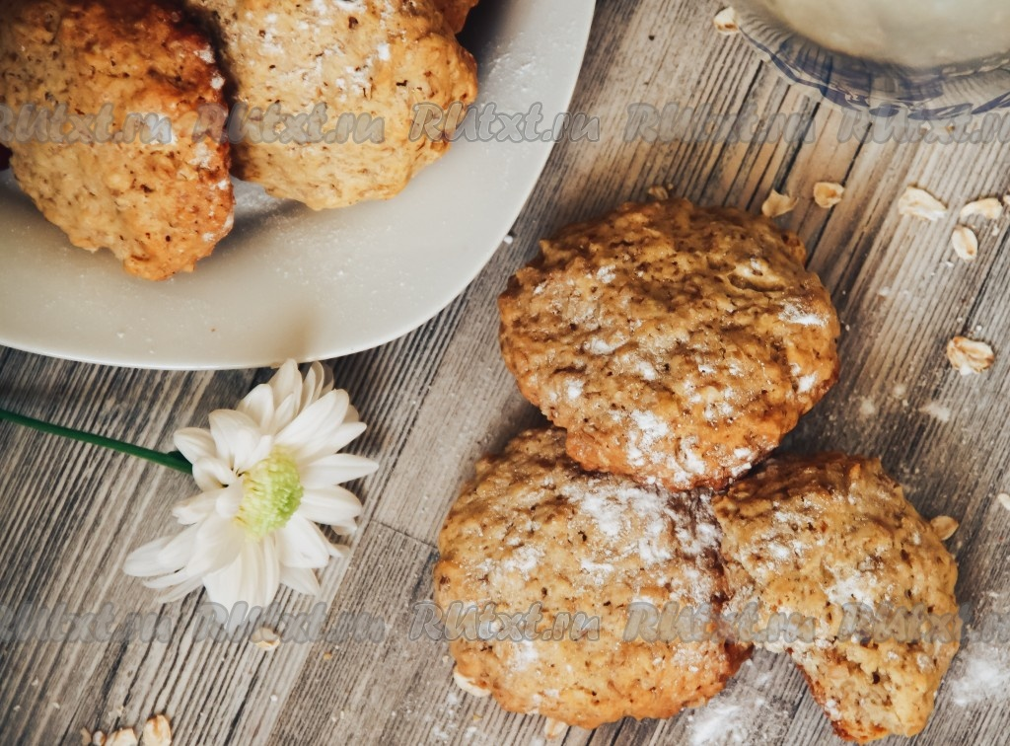
Печенье и выпечку можно есть руками

Slide 9
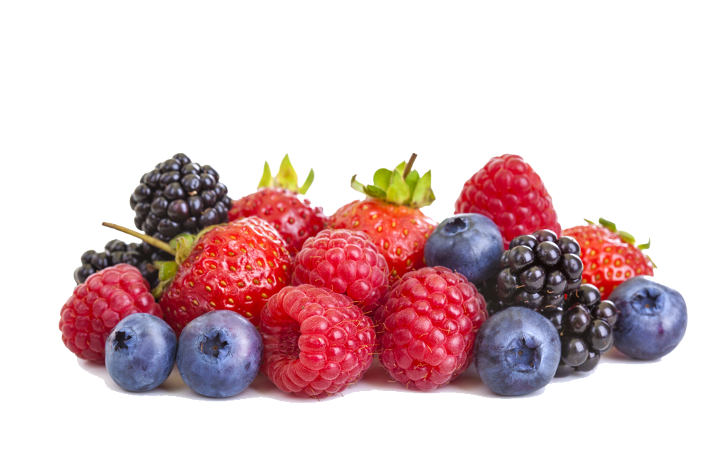
Крупные фрукты поглащают с помощью ножа и вилки, небольшие берут с помощью ложки

Slide 10
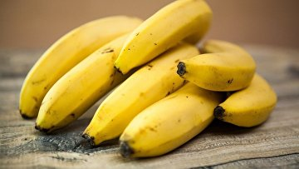
Если на тарелке целый банан, то его кончики отрезаются с помощью ножа. Тем же прибором аккуратно снимают кожуру и нарезают на ломтики. Их едят уже вилкой

Slide 11
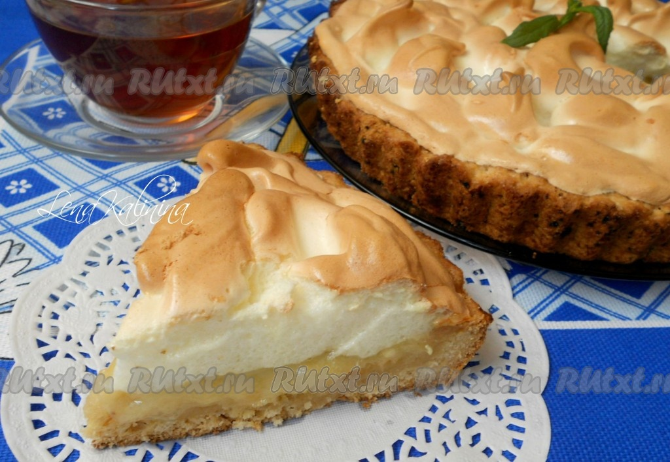
Сладкие пироги с мягкой фруктовой начинкой едят так же как и торты

Slide 12
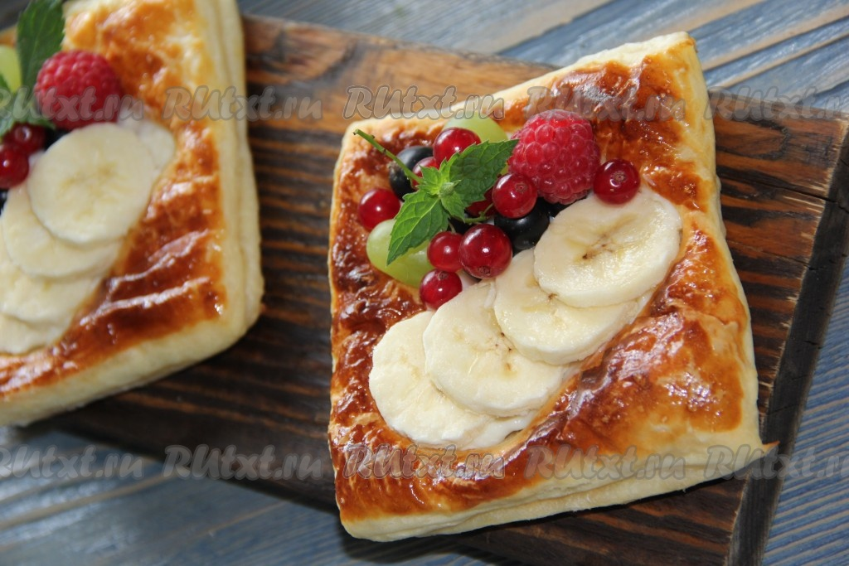
Слойки сначала разрезают. Потом едят вилкой или просто руками

Slide 13
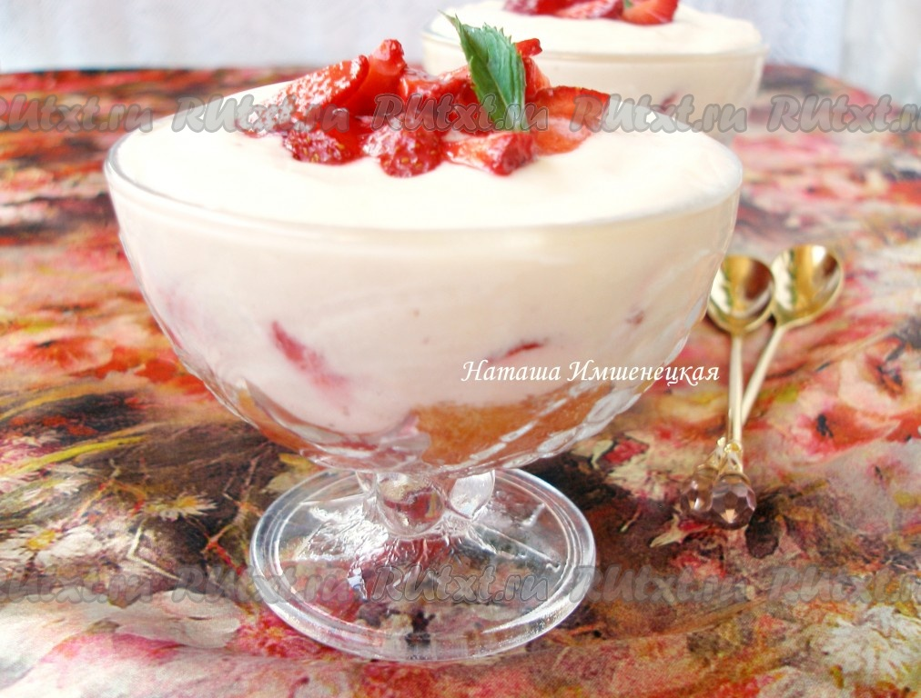
Нежные десерты с мягкой текстурой едят с помощью ложки. Если добавлены фрукты, их достают вилкой

Slide 14
Приятного аппетита!

